Slide 1



DCustomountain
- D는 묵음입니다
원유진, 정수영, 최우정
SUMMIT
원유진, 정수영, 최우정

Slide 2







0
CONTENTS
1
1
1
1
1
긴글이 있는
텍스트 레이아웃
2단 이미지
레이아웃
3가지 비교
레이아웃
4개 키워드
레이아웃
프로세스가
있는 레이아웃

Slide 3


0
Chapter 1
타이틀을
입력해주세요.
A
첫번째, 세부 타이틀을 입력해주세요.
B
두번째, 세부 타이틀을 입력해주세요.
C
세번째, 세부 타이틀을 입력해주세요.

Slide 4





1
긴글이 있는
텍스트 레이아웃
해당 페이지는 많은 분량 텍스트를 입력할 때 쓰기 좋은 페이지입니다. 중요한 내용이나 길게 의견을 보여주어야 할 경우 해당 페이지를 활용해보세요. 가독성의 핵심은 얼마나 내용을 간결하게 전달하는가 입니다. 쉽게 읽을 수 있고, 눈에 잘띄는 것이 중요해요.
A
B
C
핵심 키워드
핵심 키워드
핵심 키워드
주제에 대한 세부내용을
간략하게 입력해주세요.
주제에 대한 세부내용을
간략하게 입력해주세요.
주제에 대한 세부내용을
간략하게 입력해주세요.

Slide 5


2
2단 이미지 레이아웃
A
B
핵심 키워드를
입력해주세요.
핵심 키워드를
입력해주세요.
주제에 대한 세부내용을 간략하게 입력해주세요. 페이지 이미지에서
말하고자하는 내용을 알려주세요. 주제에 대한 세부내용을 간략하게 입력해주세요.
주제에 대한 세부내용을 간략하게 입력해주세요. 페이지 이미지에서
말하고자하는 내용을 알려주세요. 주제에 대한 세부내용을 간략하게 입력해주세요.

Slide 6



3
3가지 비교 레이아웃
Before
After
세부 내용을 입력해주세요.
세부 내용을 입력해주세요.
핵심키워드
Before
After
세부 내용을 입력해주세요.
세부 내용을 입력해주세요.
핵심키워드
Before
After
세부 내용을 입력해주세요.
세부 내용을 입력해주세요.
핵심키워드

Slide 7
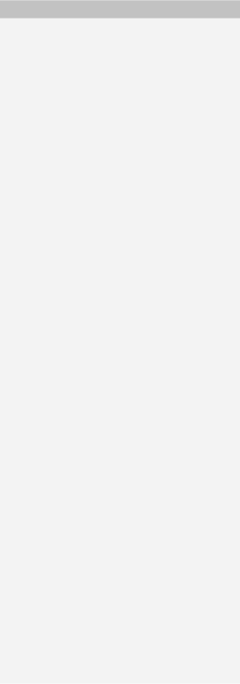




4
4개 키워드 레이아웃
A
B
키워드를 입력해주세요.
키워드를 입력해주세요.
- 세부키워드를 입력해주세요.
- 세부키워드를 입력해주세요.
- 세부키워드를 입력해주세요.
- 세부키워드를 입력해주세요.
C
D
키워드를 입력해주세요.
키워드를 입력해주세요.
- 세부키워드를 입력해주세요.
- 세부키워드를 입력해주세요.
- 세부키워드를 입력해주세요.
- 세부키워드를 입력해주세요.

Slide 8


4
프로세스가
있는 레이아웃
A
키워드를 입력해주세요.
주제에 대한 세부내용을 간략하게 입력해주세요.
B
키워드를 입력해주세요.
주제에 대한 세부내용을 간략하게 입력해주세요.
C
키워드를 입력해주세요.
주제에 대한 세부내용을 간략하게 입력해주세요.
D
키워드를 입력해주세요.
주제에 대한 세부내용을 간략하게 입력해주세요. 강조하고 싶은
부분은 볼드체 또는 큰 사이즈로 표현해보세요. 구체적인 예시나
아이콘을 활용해 설명하셔도 좋습니다.

Slide 9

감사합니다
Tel. 000.0000.0000
E-Mail. tr248267@gmail.com

